Slide 1
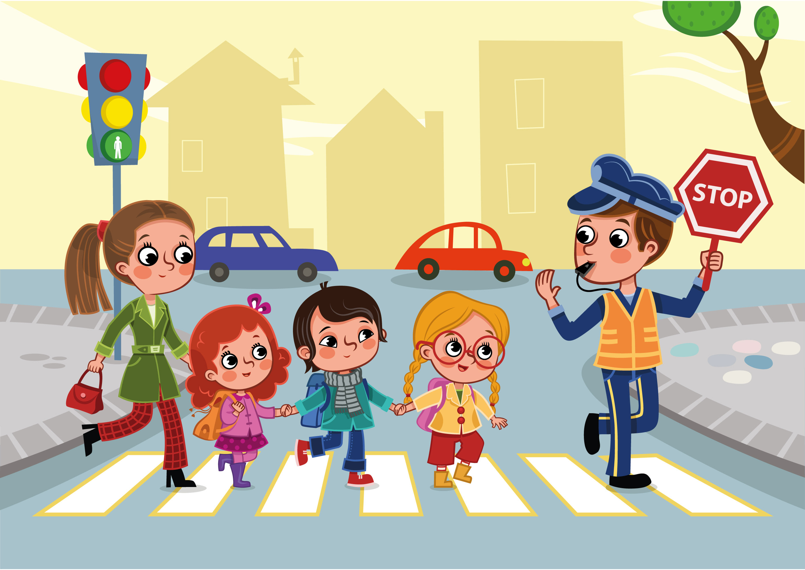
Родительское собрание
«Вместе
- за безопасность дорожного движения!»

Slide 2
Цель: Организация совместной деятельности родителей, детей,
воспитателей, специалистов ОГИБДД по профилактике детского дорожно-транспортного травматизма, повышение культуры участников дорожного движения.
Задачи:
Побудить родителей задуматься о том, что соблюдение ПДД - самое главное для сохранения жизни и здоровья их детей.
Активизировать знания родителей об особенностях обучения детей правилам безопасного поведения.
Познакомить родителей с организацией работы по профилактике детского дорожно-транспортного травматизма в МБДОУ №23.
Формировать готовность родителей к сотрудничеству с педагогами и специалистами ОГИБДД по проблемам развития у детей навыков безопасного поведения.

Slide 3
План проведения собрания:
Актуальность темы/Старший воспитатель Гиниятулина И.В.
Организация работы по профилактике детского дорожно-транспортного травматизма в МБДОУ №23/Старший воспитатель Гиниятулина И.В.
Викторина с родителями «Красный, желтый, зеленый»/Инструктор по ФК Крохмалюк М.В.
Взрослые, соблюдайте ПДД!/Инспектор по пропаганде безопасности дорожного движения ОГИБДД МО МВД России «Ковровский» старший лейтенант полиции Юлия Алексеевна Демчан
Памятки для родителей.
Рефлексия.

Slide 4
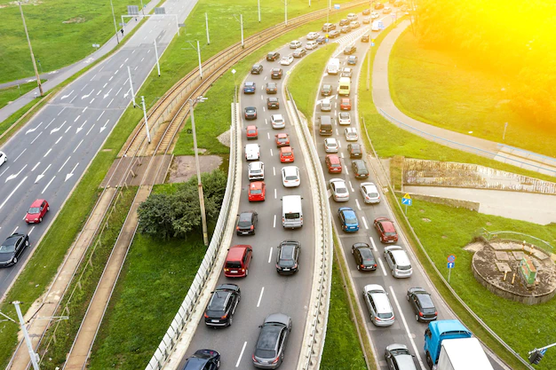
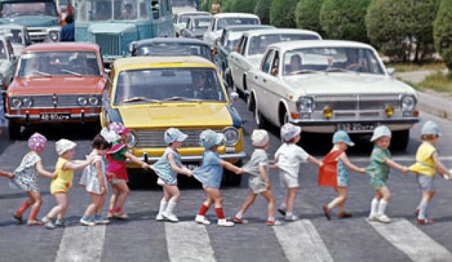
Резкое возрастание в последние годы автомобилизации городов и поселков порождает множество проблем, среди которых дорожно-транспортный травматизм все больше приобретает характер «национальной катастрофы».

Slide 5
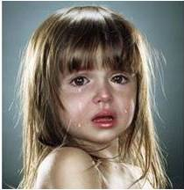
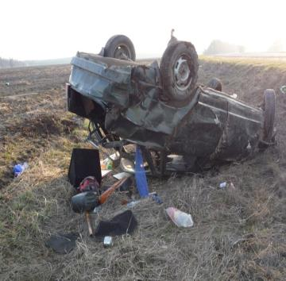
Ежегодно на дорогах России гибнут люди. Половина из них дети.
Ужасает тот факт, что смертность в результате ДТП в России в несколько раз превышает смертность в результате железнодорожных и авиационных катастроф, пожаров, наводнений и других несчастных случаев. Если говорить о детях, то в последние десятилетия от травм и других несчастных случаев их погибает во много раз больше, чем от детских заболеваний.
За каждой из дорожных трагедий – судьба ребенка и горе родителей……

Slide 6
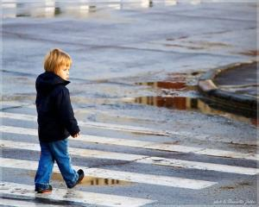
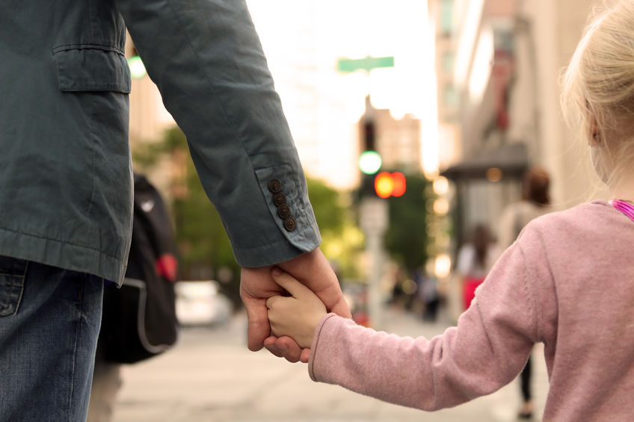
Причины дорожно-транспортных происшествий:
На поведение детей на дороге влияет целый ряд факторов, из которых необходимо подчеркнуть особую значимость возрастных особенностей детей:
Физиологические:
Ребёнок до 7 лет ещё плохо распознаёт источник звуков и слышит только те звуки, которые ему интересны.
Поле зрения ребёнка гораздо уже, чем у взрослого, сектор обзора ребёнка намного меньше.
Реакция у ребёнка по сравнению со взрослыми значительно замедленная. Времени, чтобы отреагировать на опасность, нужно значительно больше.
Надёжная ориентация налево направо приобретается не ранее, чем в восьмилетнем возрасте

Slide 7

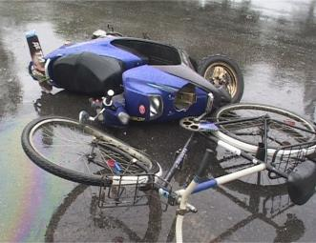
Психологические:
У дошкольников нет знаний и представлений о видах поступательного движения транспортных средств. Разделение игровых и реальных условий происходит у ребёнка в уже школе постепенно.
Внимание ребёнка сосредоточенно на том, что он делает.
Ребёнок не осознаёт ответственности за собственное поведение на дороге. Не прогнозирует, к каким последствиям приведёт его поступок для других участников движения и для него лично, т.е. собственная безопасность в условиях движения, зачастую им недооценивается

Slide 8
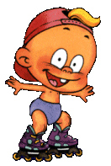
ПДД –важнейшая часть безопасности нашей жизни
актуальность
популяризация
- государственная
политика в вопросах ПДД
-детский сад
пропаганда
воспитание
родители
-воспитатели, специалисты
ОГИБДД
Новый тип участника дорожного движения
Дисциплинированный пешеход
Культурный пассажир
Ответственный водитель

Slide 9

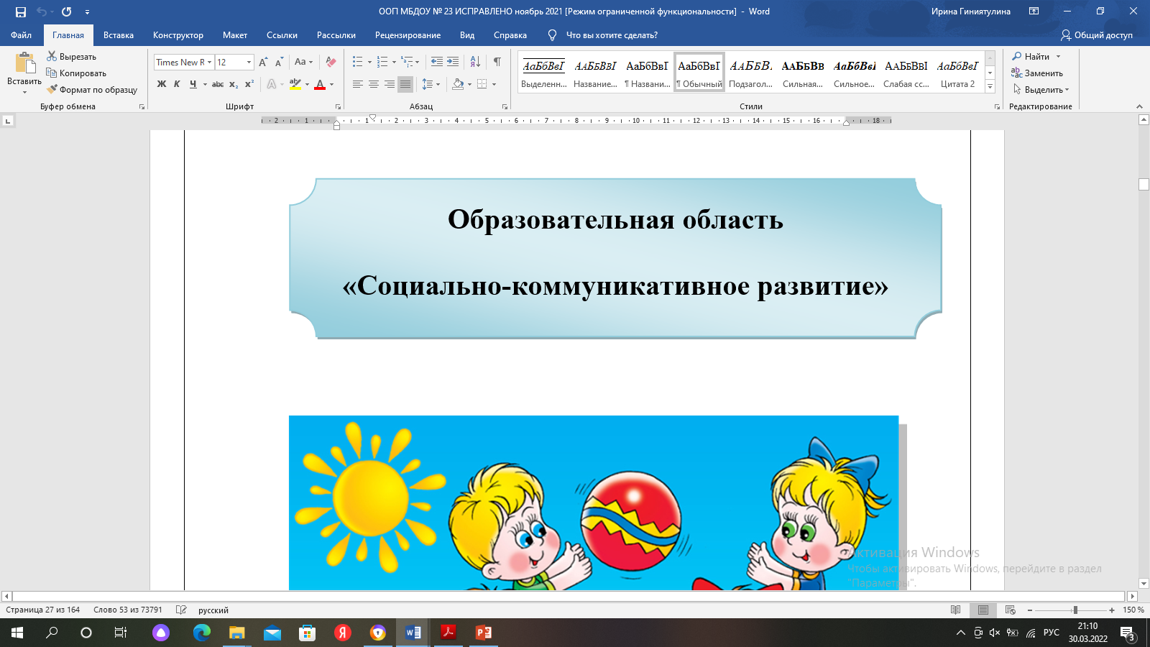
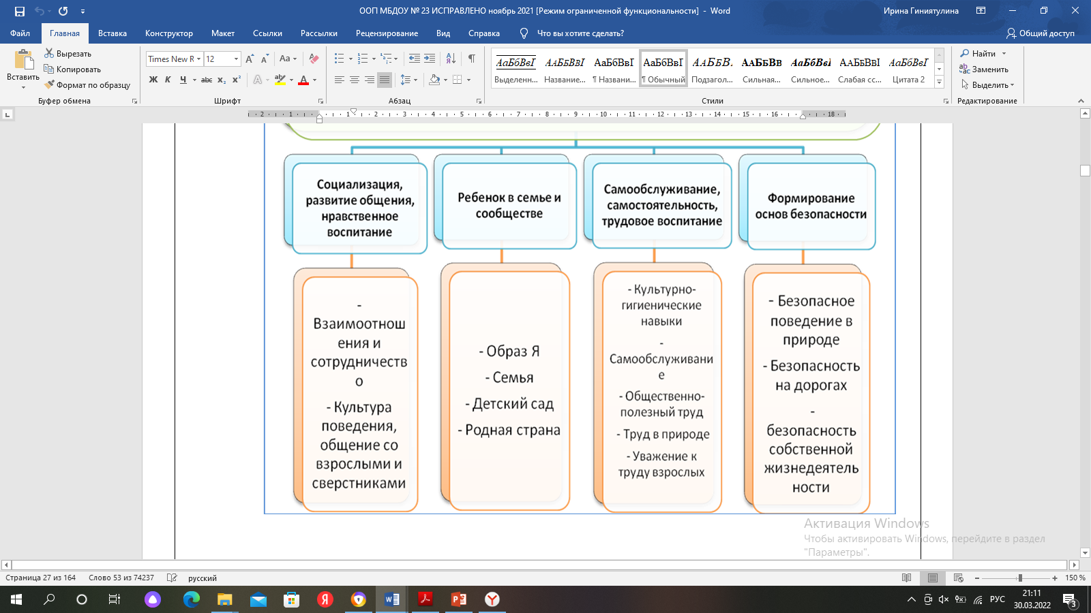
Основная образовательная программа МБДОУ №23 Программа дошкольного образования «От рождения до школы» / Под ред. Н. Е. Вераксы, Т. С. Комаровой, Э. М. Дорофеевой. — Издание шестое (инновационное), исп. и доп. — М.: МОЗАИКА-СИНТЕЗ, 2019

Slide 10
Образовательная область «Социально-коммуникативное развитие» Образовательная деятельность с детьми 6-7 лет
Формирование основ безопасности:
Продолжать формировать навыки безопасного поведения на дорогах.
Систематизировать знания детей об устройстве улицы, о дорожном движении.
Знакомить с понятиями «площадь», «бульвар», «проспект». Продолжать знакомить с дорожными знаками — предупреждающими, запрещающими и информационно-указательными.
Расширять представления детей о работе ОГИБДД.
Подводить детей к осознанию необходимости соблюдать правила дорожного движения.
Воспитывать культуру поведения на улице и в общественном транспорте.

Slide 11
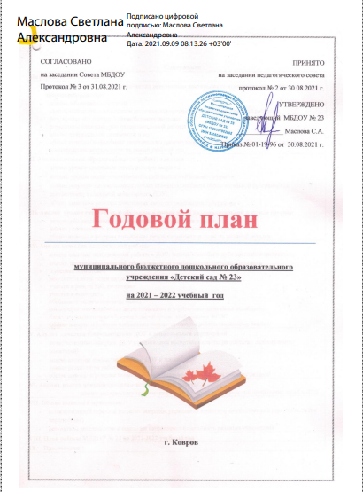
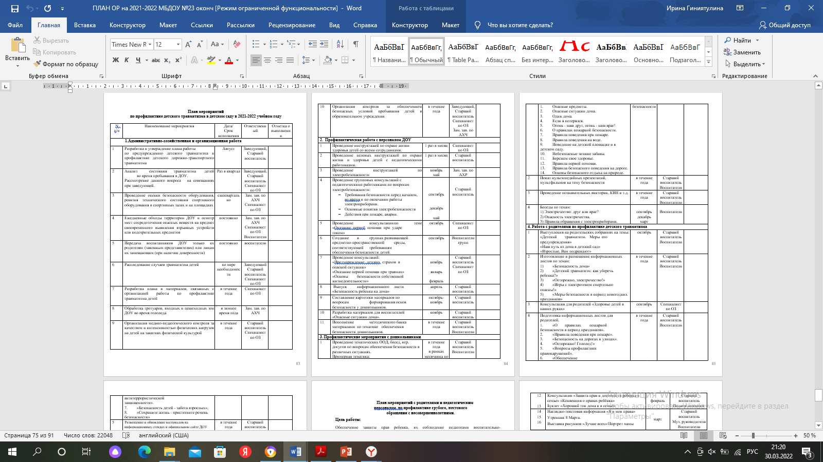
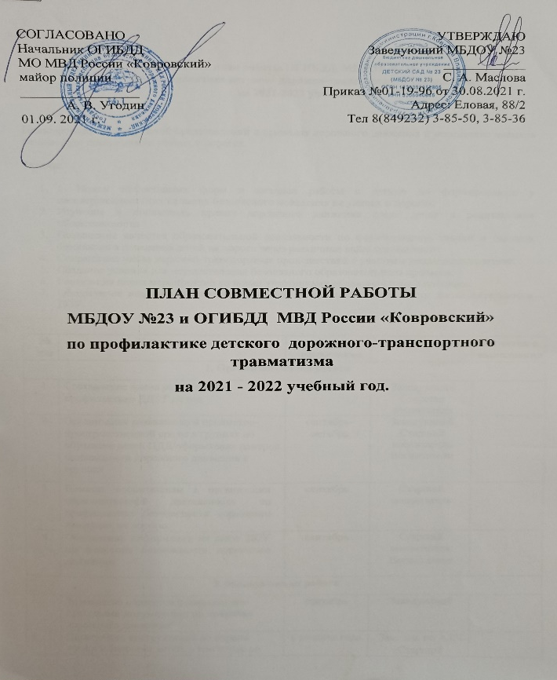

Slide 12
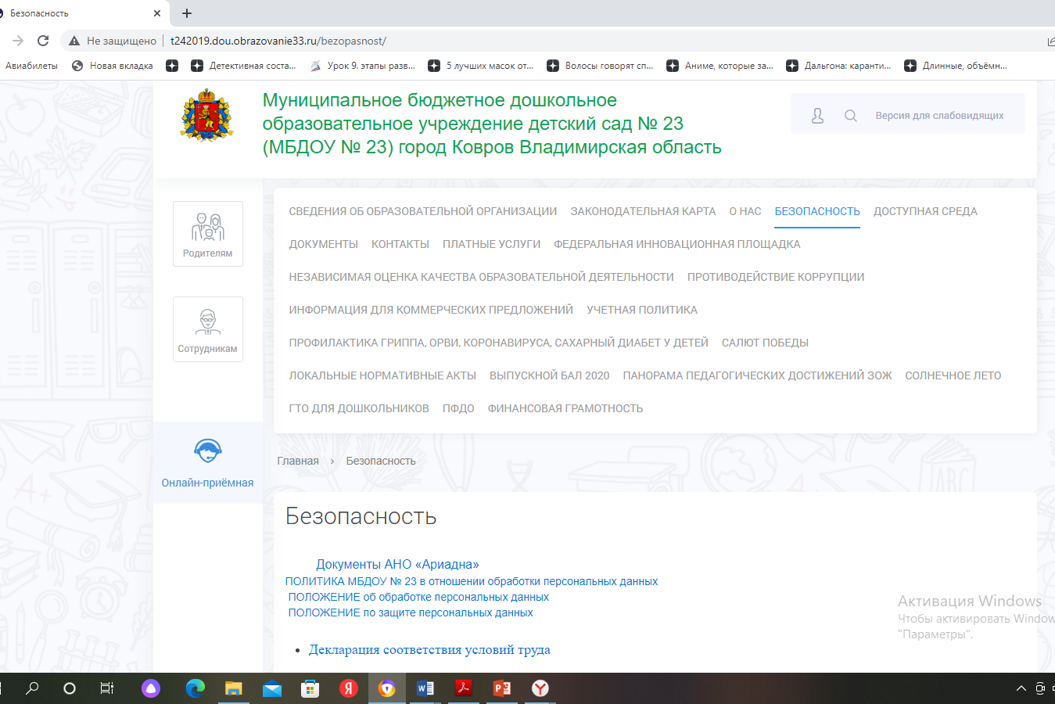
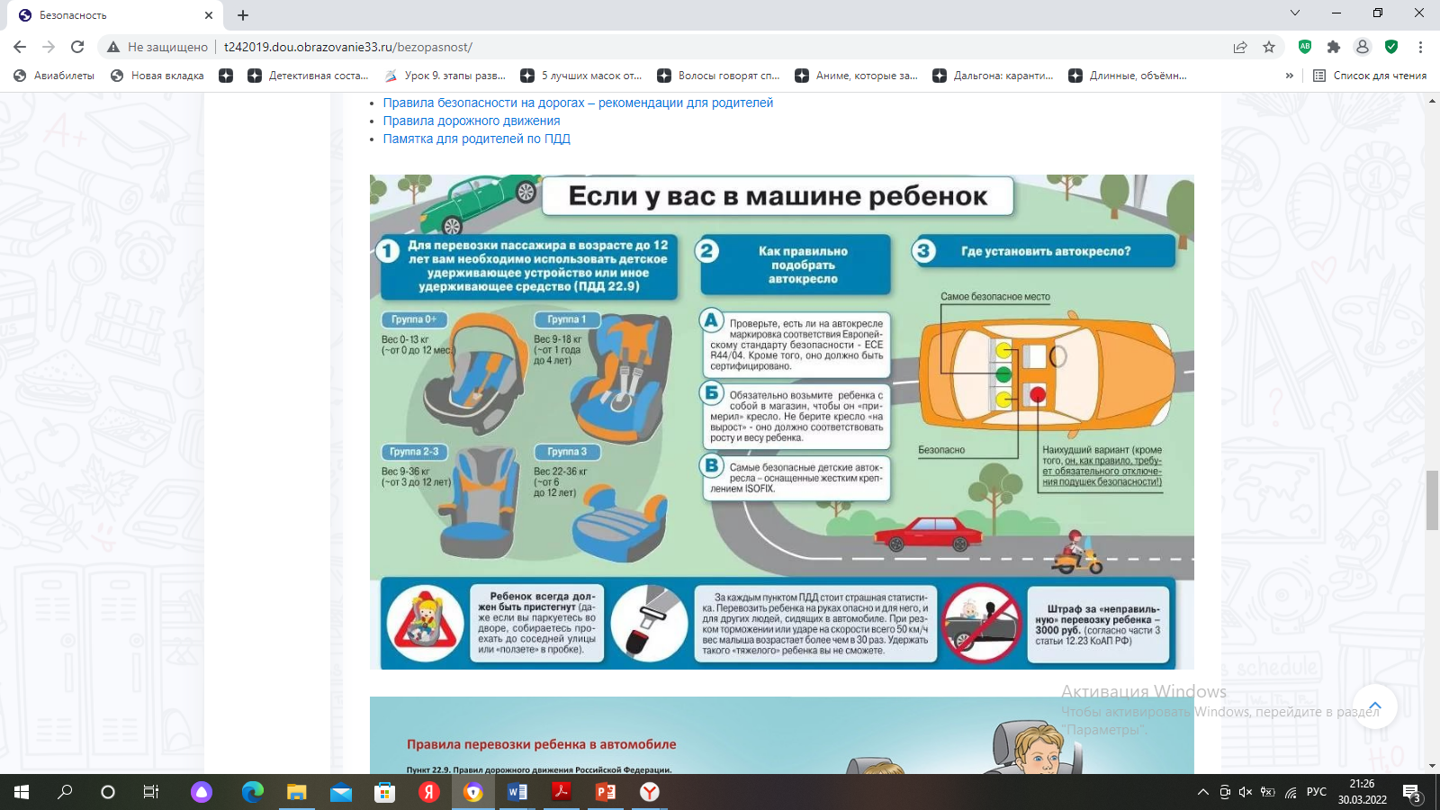
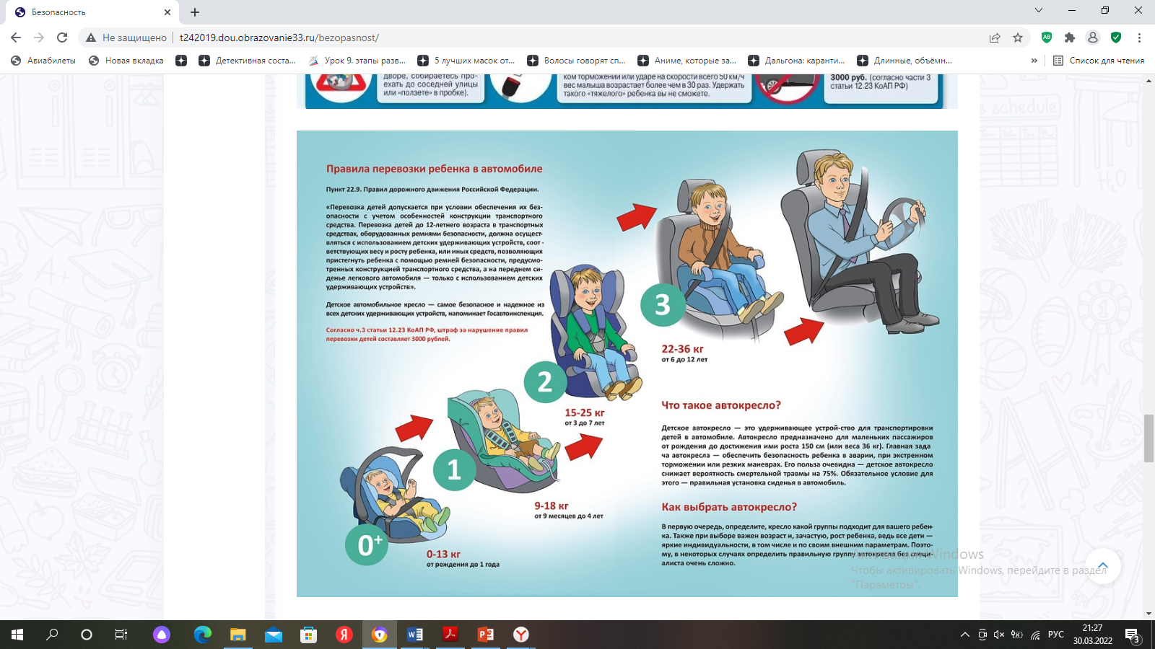
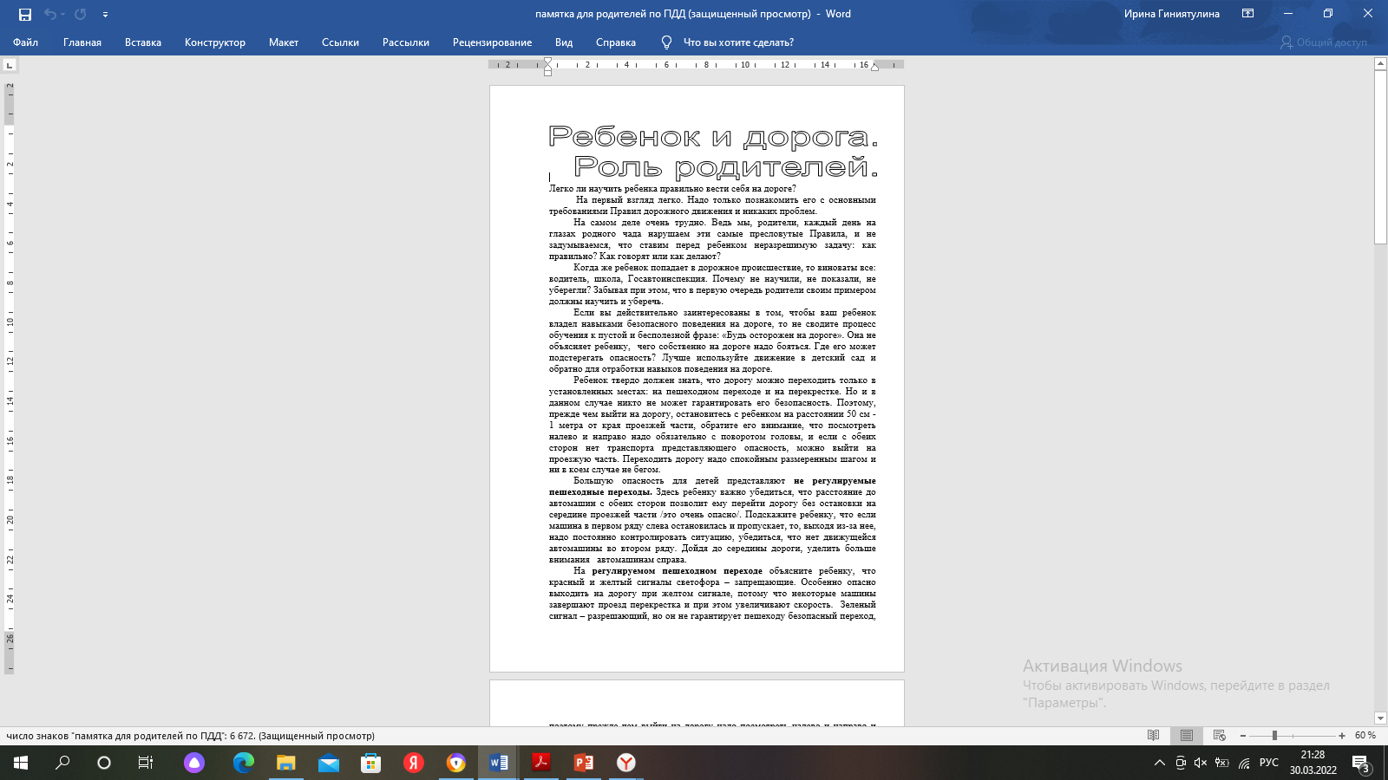
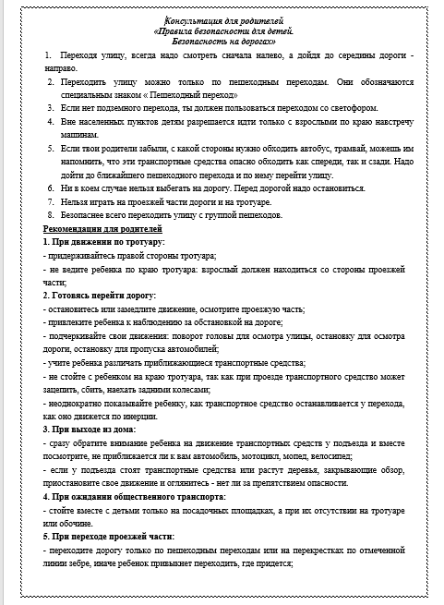

Slide 13
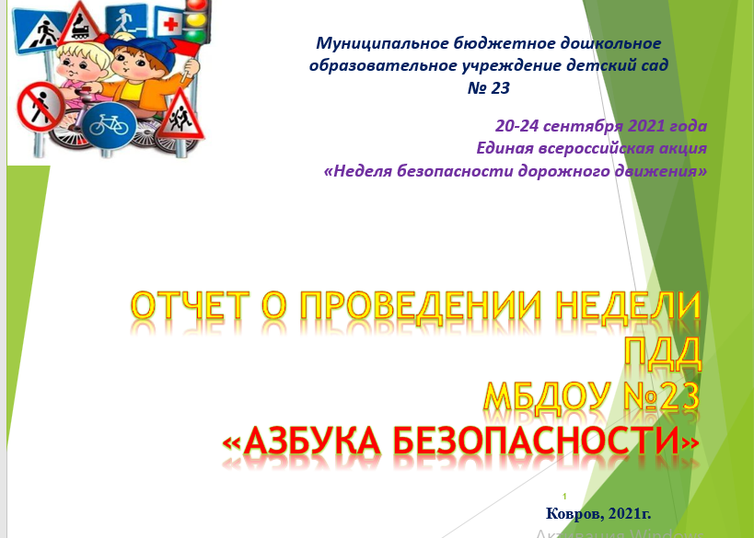
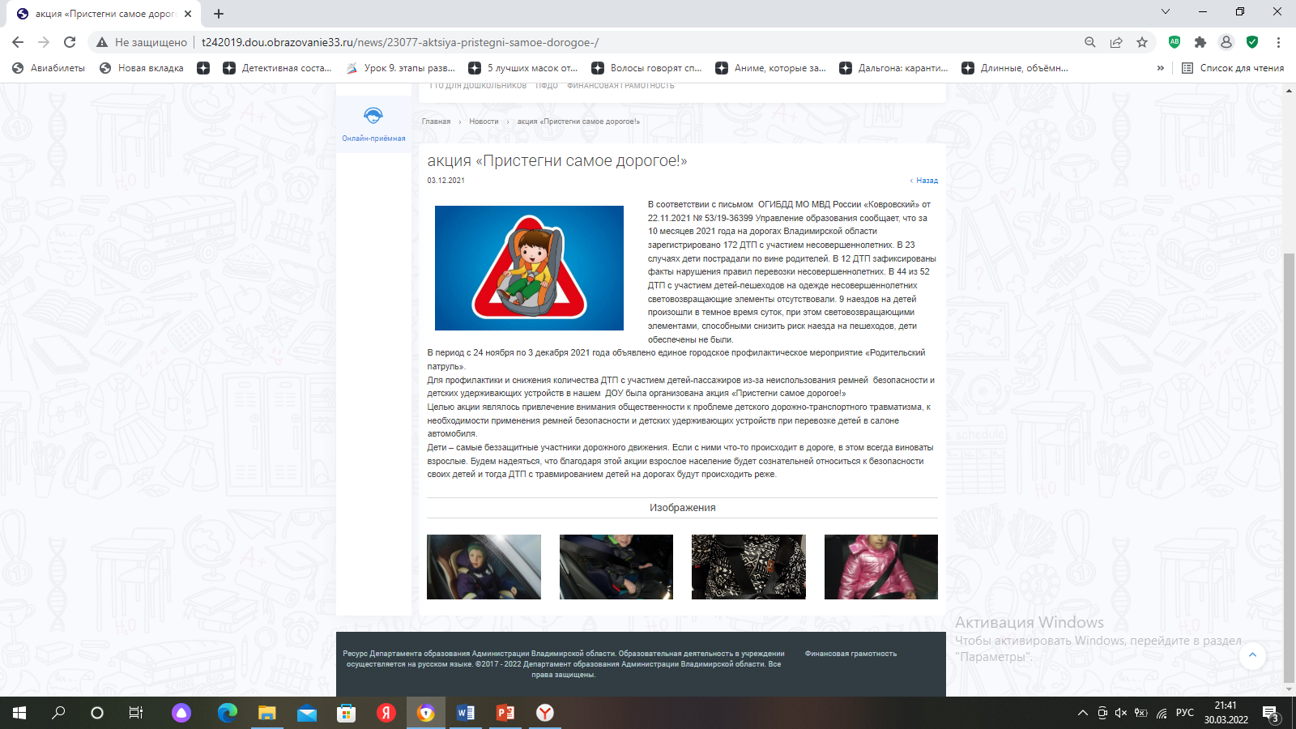
Участие в городских акциях, тематических неделях, месячниках ПДД

Slide 14
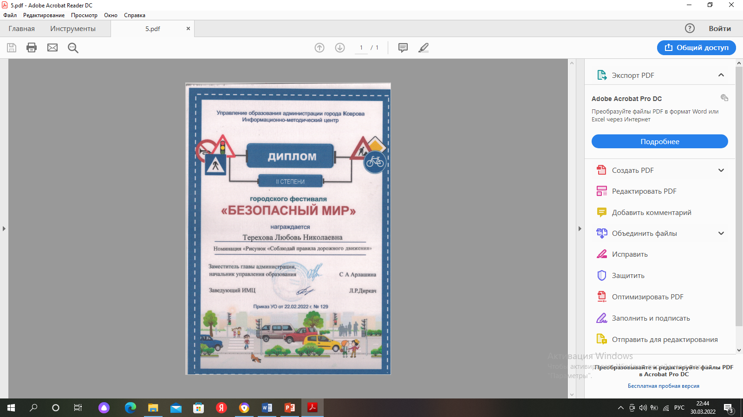

Участие в городских конкурсах

Slide 15
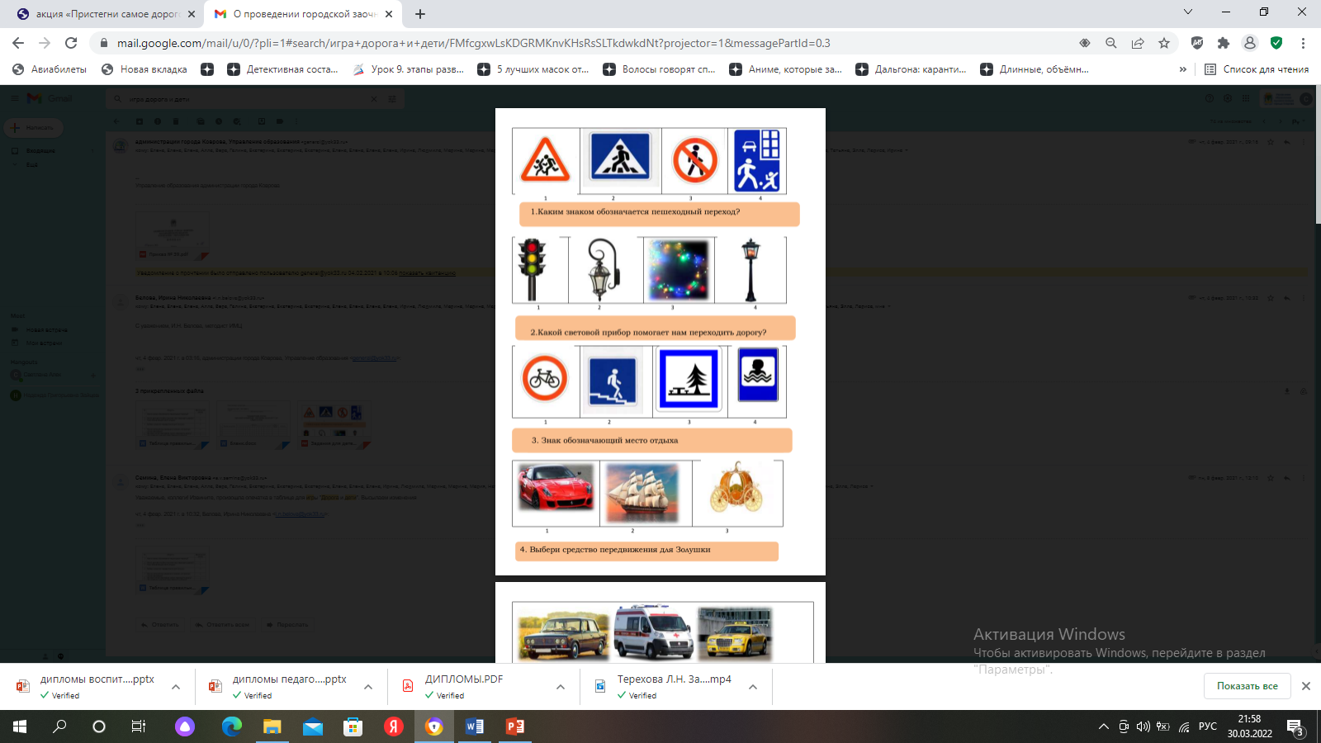
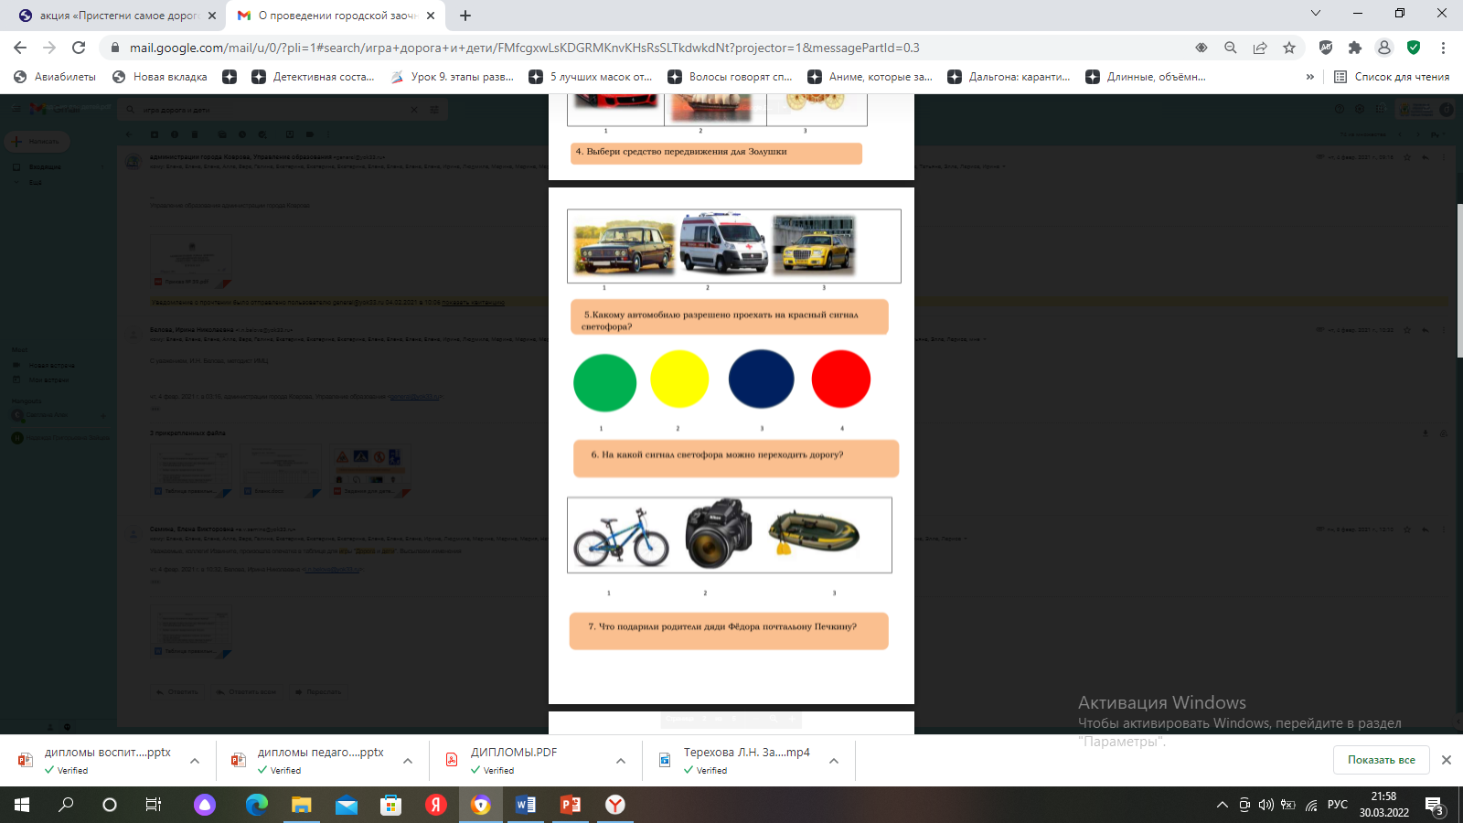
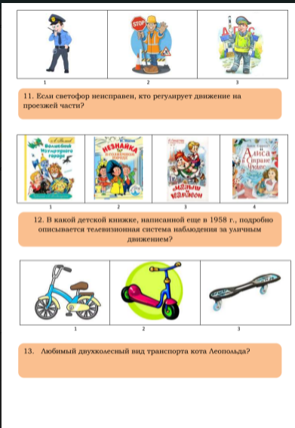
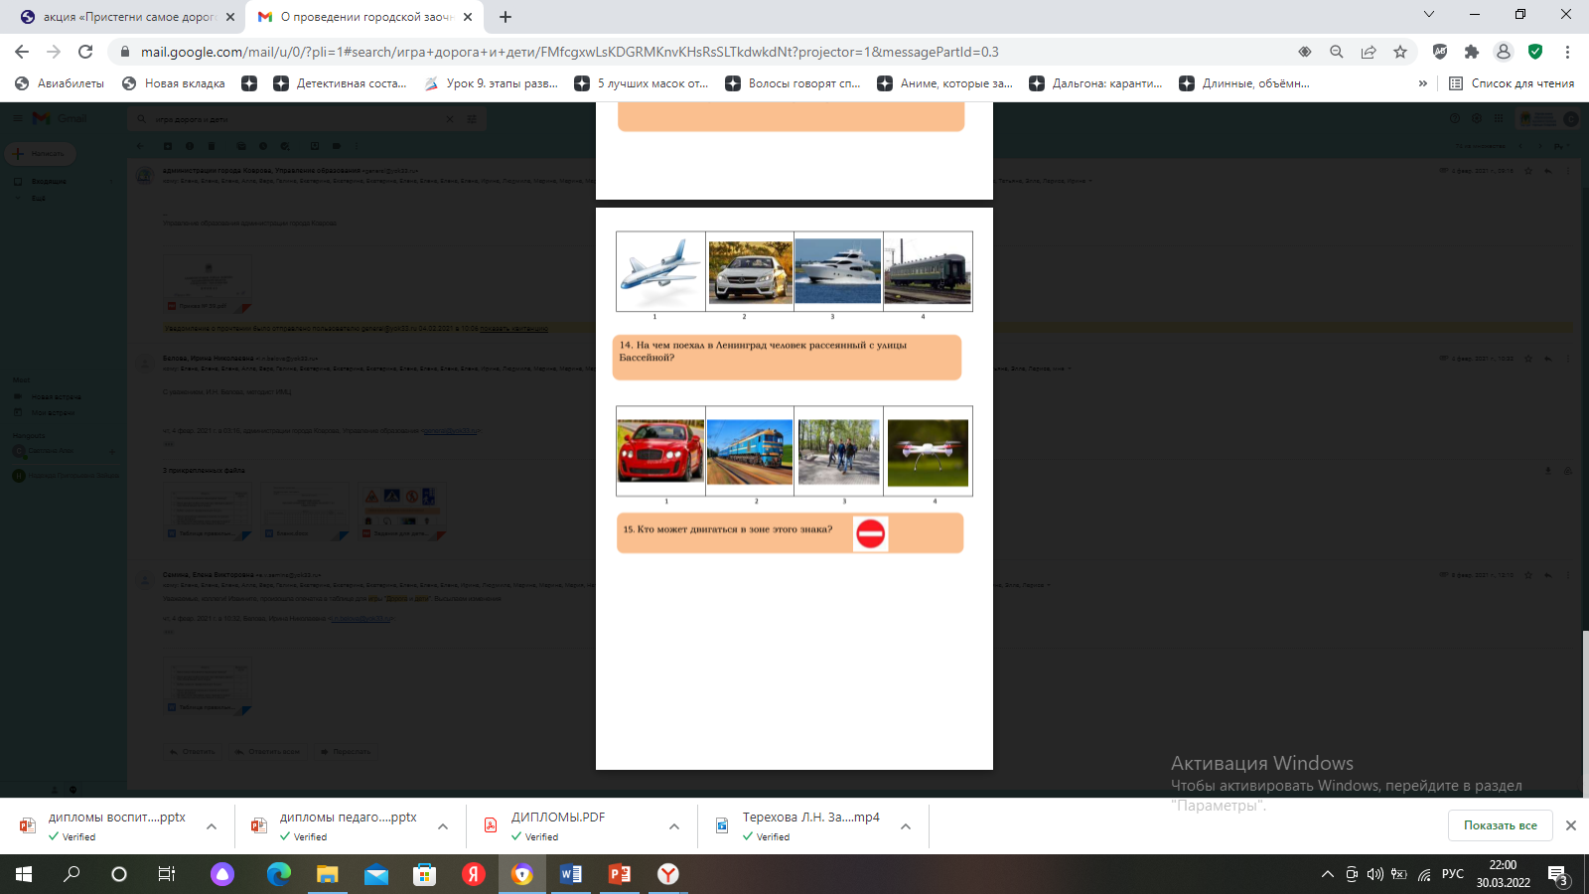
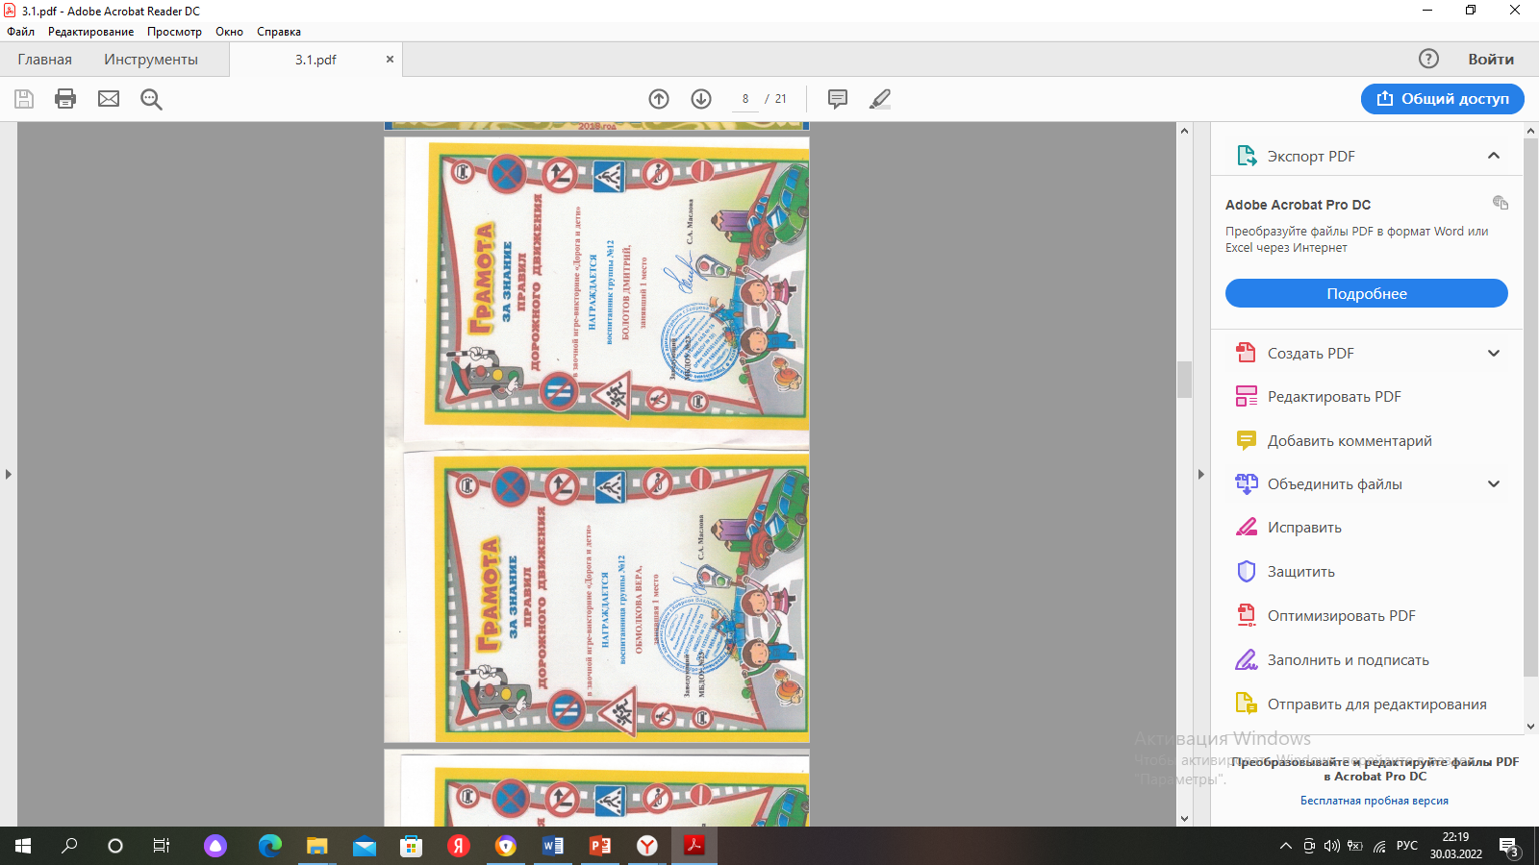
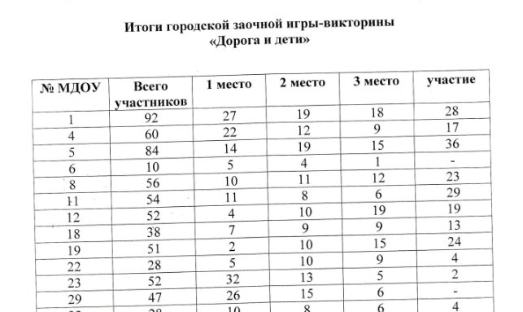
Участие в городской заочной игре-викторине «Дорога и дети»

Slide 16
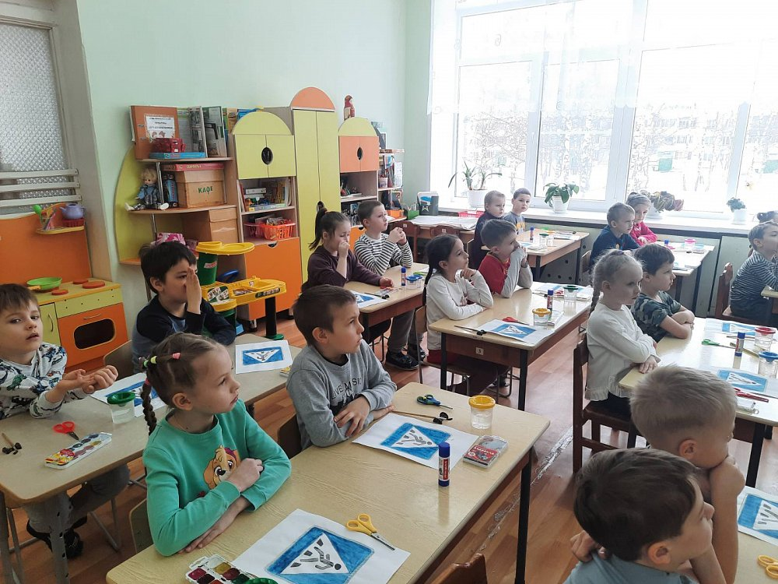
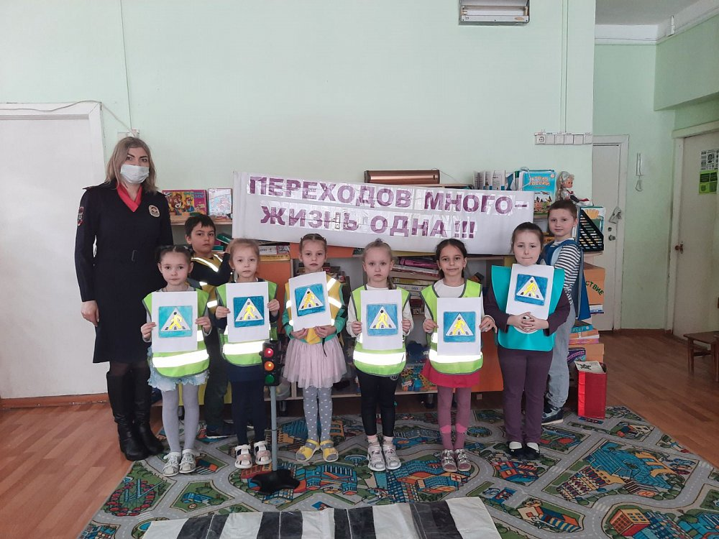
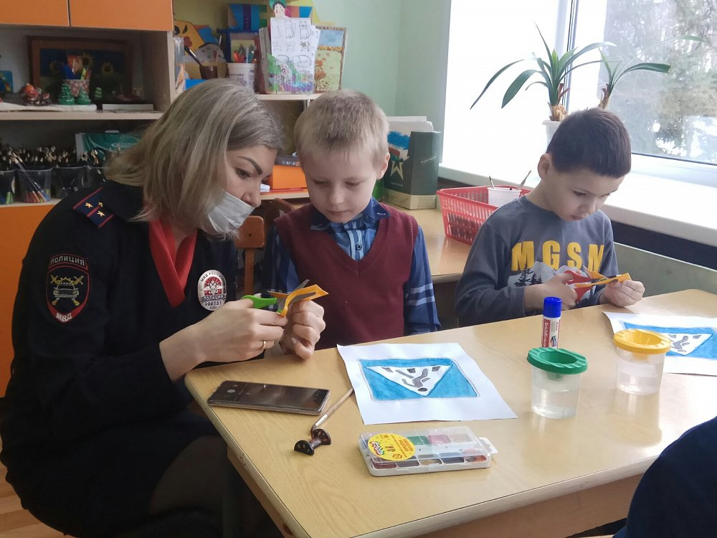
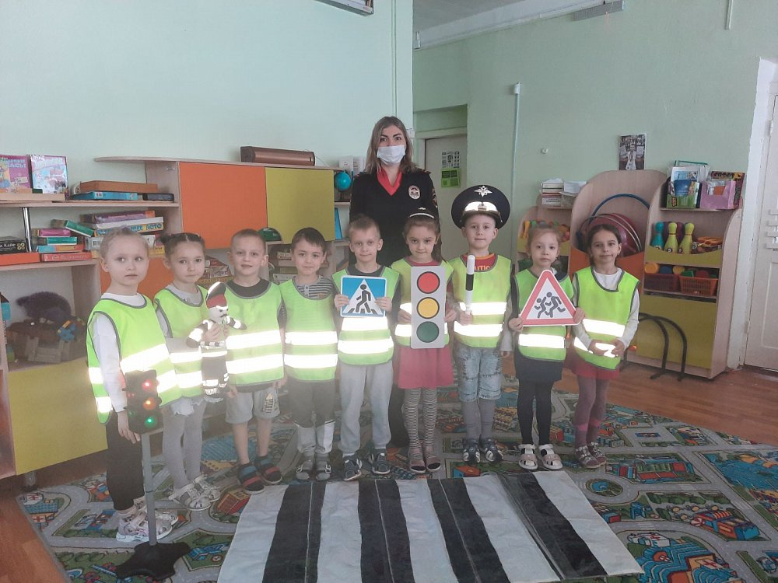
Участие инспектора ОГИБДД - Ю. А. Демчан в проведении образовательной деятельности по правилам дорожного движения

Slide 17
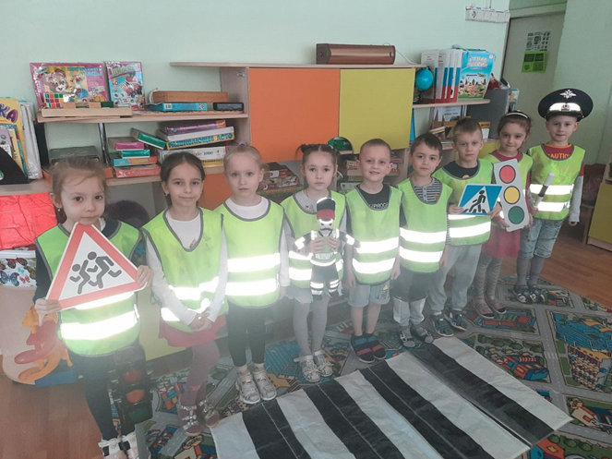
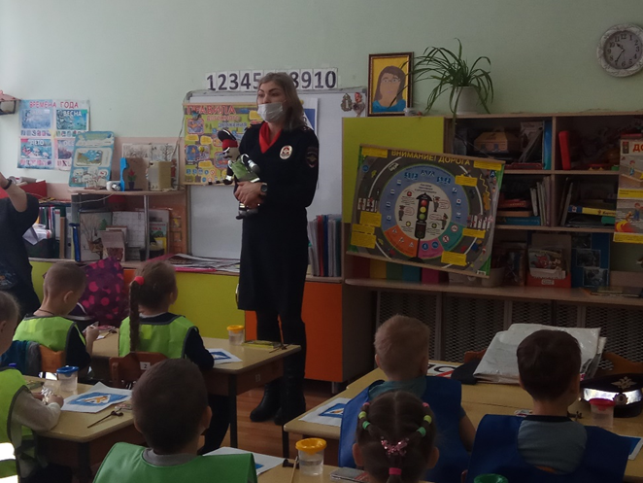
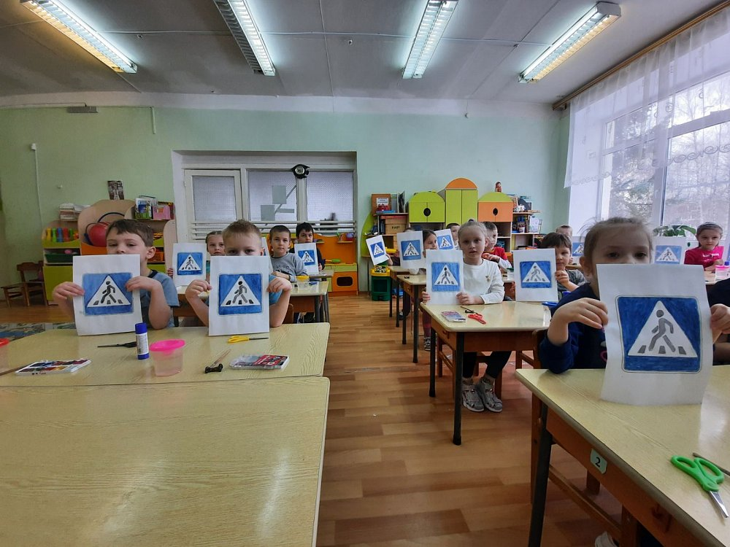
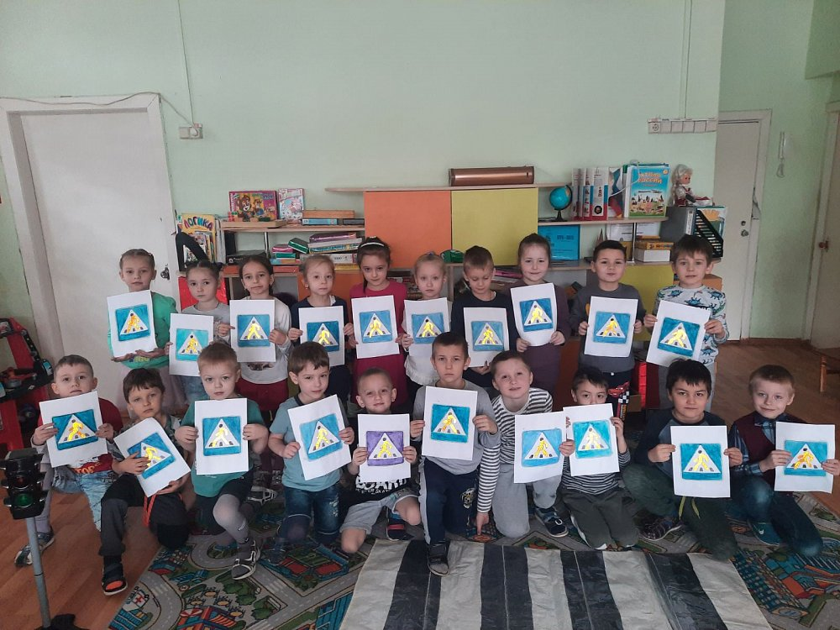
Участие инспектора ОГИБДД - Ю. А. Демчан в проведении образовательной деятельности по правилам дорожного движения

Slide 18


ДЛЯ РОДИТЕЛЕЙ
ВИКТОРИНА
красный
жёлтый
зелёный

Slide 19

Вам предлагается ответить на вопросы.
На каждый вопрос дается 3 ответа. Из них только один верный.
Если вы ответили верно, загорится зеленый свет на светофоре.
Если ответ неверный – загорится желтый или красный свет светофора.
Если ответ верен – иди дальше.
Если неверен – найди правильный вариант и запомни.

Slide 20

1. Кого можно назвать участником дорожного движения?
а) Дорожные рабочие, водители, пешеходы.
б) Пешеходы, водители, пассажиры, уличные животные.
в) Пешеходы, водители, пассажиры.

Slide 21
2. Что надо сделать пешеходу, если он не успел перейти проезжую часть?
а) Продолжить переход.
б) Должен бежать обратно на тротуар.
в) Надо дойти до середины проезжей части и ожидать там зеленого сигнала светофора.

Slide 22

3. Кто называется водителем?
а) Лицо, ведущее велосипед.
б) Лицо, управляющее автомобилем.
в) Лицо, управляющее каким-либо транспортным средством.

Slide 23
4. Какую ответственность несет виновник ДТП, если при этом погиб человек?
а) Поругают.
б) Уголовная ответственность.
в) Штраф.

Slide 24
5. Где разрешается кататься на санках или лыжах?
а) На тротуарах.
б) По правой стороне проезжей части.
в) В специально отведенных местах.

Slide 25
6. В каком возрасте разрешается выезжать на велосипеде на дороги общего пользования?
а) Не моложе 14 лет.
б) Не моложе 10 лет.
в) Вообще нельзя выезжать на велосипеде на проезжую часть общей дороги.

Slide 26
7. Разрешается ли сидеть детям на переднем сидении?
а) Не разрешается.
б) Разрешается перевозка детей любого возраста при наличии взрослого пассажира.
в) Разрешается перевозка детей до 12 лет при наличии специального детского кресла.

Slide 27
8. Как правильно и безопасно перейти дорогу, если на проезжей части не видно машин?
а) Посмотреть налево, потом направо и только после переходить.
б) Если впереди нет машин, то можно переходить дорогу.
в) Быстро перебежать дорогу, пока нет машин.

Slide 28
Рефлексия
Продолжите фразу:
«Сегодня я ещё раз напомню своему ребёнку о том, что…»

Slide 29

Родители, помните! Ребенок учится у Вас!
Будьте примером дисциплинированного поведения на улице для Вашего ребенка!

